Slide 1
Tema III
Procesadores VLIW y procesadores vectoriales

Slide 2
3.2 Introducción
El paralelismo funcional se obtiene mediante la replicación de las funciones de procesamiento que realiza el computador.
Granularidad fina → a nivel de instrucciones
Granularidad gruesa → a nivel de programas
VLIW (very long instructions word – palabras de instrucción muy largas)
Se caracteriza por emitir en cada ciclo de reloj una única instrucción pero que contiene varias operaciones
La responsabilidad de planificar correctamente las instrucciones fuentes que se puedan codificar como VLIW son del compilador no el hardware
En tiempo de compilación se tiene mas tiempo para analizar todos los problemas

Slide 3
3.3 El concepto arquitectónico VLIW
En la planificación superescalar la planificación se realiza vía hardware (dinamica)
VLIW la planificación es vía software (estática)
El compilador establece la secuencia paralela de instrucciones
Simplifica el hardware de los procesadores
Se emite una instrucción por ciclo
Una detención de una unidad funcional, implica la detención de todas la unidades funcionales
Causas del fracaso de VLIM
Incapacidad de desarrollar compiladores que aprovechen las características VLIW
Códigos de baja densidad con numerosas instrucciones NOP
Problemas de compatibilidad entre generaciones de procesadores VLIW
Evolución -> EPIC Explicit Parallel Instruction Computing

Slide 4
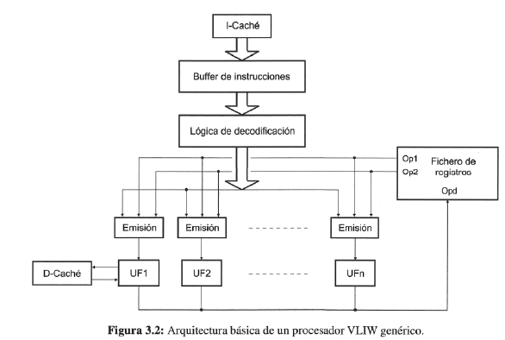
3.4 Arquitectura de un procesador VLIW genérico
Ausencia de los elementos necesarios para la distribución, emisión y reordenamiento de instrucciones
Los repertorios de instrucciones de las arquitecturas VLIW siguen una filosofía RISC con la excepción de que el tamaño de instrucción es mucho mayor ya que contienen múltiples operaciones o mini-instrucciones
Una instrucción VLIW
Concatenación de varias instrucciones RISC que se pueden ejecutar en paralelo.
Las operaciones recogidas dentro de una instrucción VLIW no presentan dependencias de datos, de memoria y/o de control entre ellas

Slide 5
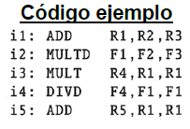
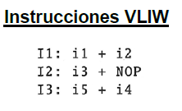
El fichero de registro debe disponer de suficientes puertos de lectura para suministrar los operandos a todas las unidades funcionales en un único ciclo de reloj
Una instrucción VLIW equivale a una concatenación de varias instrucciones RISC que se pueden ejecutar en paralelo
El número y tipos de instrucciones corresponde con el número y tipos de unidades funcionales del procesador
Debido a la ausencia de hardware para la planificación, los procesadores VLIW no detienen las unidades funcionales en espera de resultados.
No existen interbloqueos por dependencias de datos ni hardware para detectarlas ya que el compilador se encarga de generar el código objeto para evitar estas situaciones.
Para ello recurre a la inserción de operaciones NOP.
Problema para encontrar instrucciones independientes para rellenar todos los slots
El código de un procesador VLIW es mayor que uno superescalar
No aprovecha al máximo los recursos del procesador ya que tiene unidades funcionales ociosas
Predecir qué accesos a memoria producirán fallos de caché es muy complicado.
Esto condiciona a que las memorias caché sean bloqueantes (tienen la capacidad de poder detener todas las unidades funcionales).
Inst. enteras 1 ciclo
Instr. Coma flotante 2 ciclos
Teniendo en cuenta las dependencias RAW, el código que generaría el compilador es el siguiente:

Slide 6
3.5 Planificación estática o basada en el compilador
El compilador VLIW recibe como entrada el código fuente de una aplicación, realiza unas tareas encaminadas a optimizar el código
Produce tres elementos:
Un código intermedio
Un grafo del flujo de control
Un grafo del flujo de datos
Código intermedio
Formado por sencillas instrucciones RISC
Las únicas dependencias de datos que permanecen en él son las verdaderas, las RAW.
Las WAW y las WAR se han eliminado
Para poder generar un grafo de flujo de control es necesario conocer los bloques básicos de que consta el código intermedio.
Bloque básico
Un conjunto de instrucciones que conforman una ejecución secuencial
No hay instrucciones de salto salvo la última
No hay puntos intermedios de entrada salida
Para obtener los bloques básicos se analiza el código teniendo en cuenta que
Comienzo de un bloque básico:
Una instrucción etiquetada o la siguiente a un salto
El bloque se compone desde la instrucción inicial hasta la siguiente de salto
Los bloque se numeran de forma secuencial
Una vez que se conocen los bloques básicos que hay en el programa, las instrucciones de cada bloque se combinan para formar instrucciones VLIW.
Para ello se recurre al grafo de flujo de datos que tiene asociado cada bloque.

Slide 7
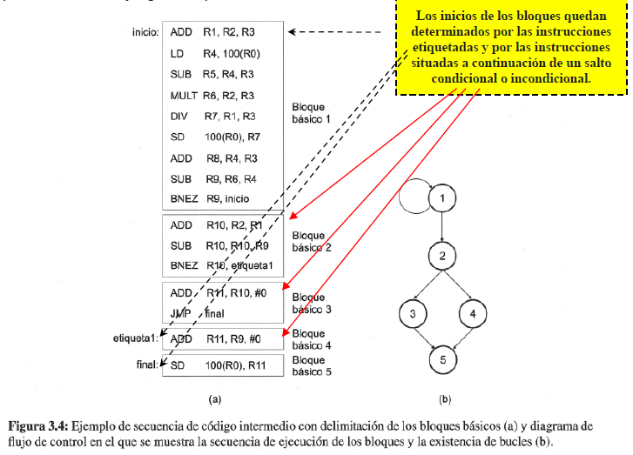
Diagrama de flujo de control y bloques básicos
Un grafo de flujo de control
Las interconexiones de los bloque básicos, atendiendo las posibles direcciones que pueda seguir la ejecución del código

Slide 8
Grafo de flujo de datos
Es un grafo dirigido
Los nodos son las instrucciones del bloque básico
Los arcos se inician en la instrucción de escritura en un registro (Instrucción productora) y tiene por destino la instrucción que lee ese registro (instrucción consumidora)
El grafo de flujo de datos muestra las secuencias de instrucciones que no presentan dependencias entre ellas y, por lo tanto, son susceptibles de combinar para formar instrucciones VLIW.
A la combinación de instrucciones de un único bloque básico para producir instrucciones VLIW se le denomina planificación local.
Planificación local
Combinación de instrucciones de un solo bloque básico
Está limitada, (tamaño bloque básico 5 0 6 instrucciones)
Técnicas
Desenrollamiento de bucles
La segmentación software
Planificación global
Combinar instrucciones de diferentes bloques básicos con el fin de producir una planificación con mayor grado de paralelismo

Slide 9
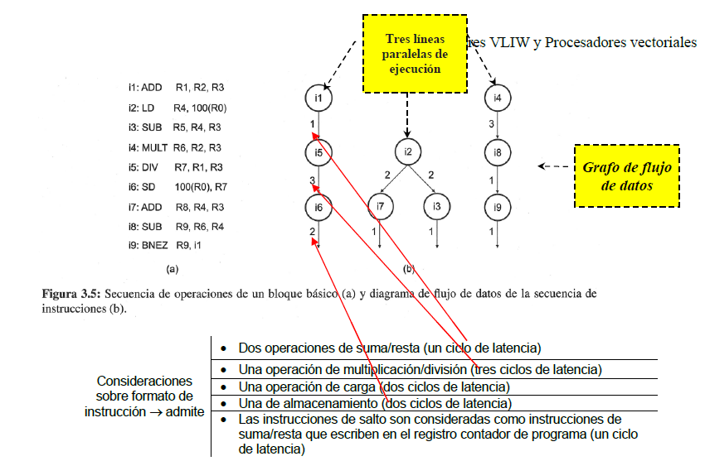
Diagrama de flujo de datos
Indica la latencia de la instrucción

Slide 10
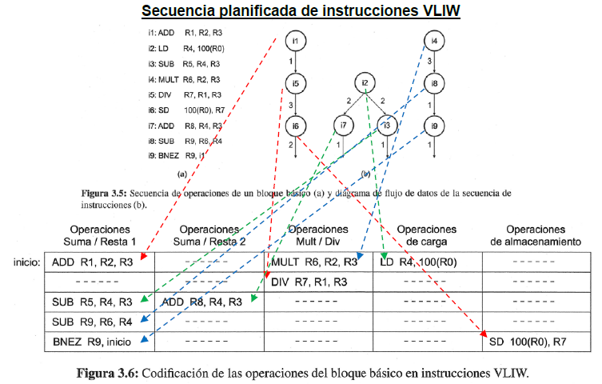
Si se considera que las instrucciones VLIW tienen una longitud de 20 bytes. Cada operación básica ocupa 4 bytes.
El desaprovechamiento del código VLIW es del 64 %
El programa consume 100 bytes de almacenamiento en memoria pero solo un 36 % está ocupado por operaciones útiles.

Slide 11
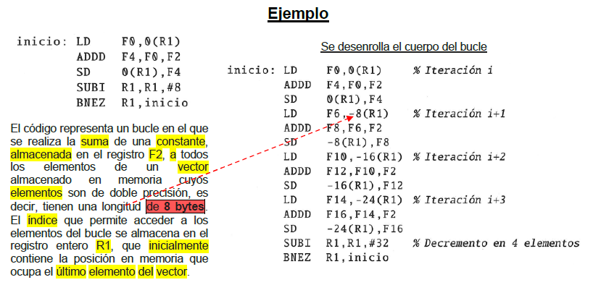
3.6 Desarrollamiento de bucles (loop unrolling )
Aprovecha el paralelismo existente entre las instrucciones de un bucle.
Replicamos múltiples veces el cuerpo del bucle utilizando diferentes registros en cada réplica y ajustar el código de terminación en función de las veces que se replique el cuerpo.
Ventajas
Reduce el número de iteraciones del bucle
El total de instrucciones ejecutadas es menor ya se eliminan saltos y se reduce el número de instrucciones de incremento/decremento de los índices que se utilicen en el bucle.
Se proporciona al compilador un mayor número de oportunidades para planificar las instrucciones ya que al desenrollar el bucle queda mucho más cálculo al descubierto al incrementarse el tamaño de los fragmentos de código lineal.
El bloque básico se compone por todas las instrucciones que hay desde la instrucción inicial hasta la siguiente instrucción de salto que se detecte
Planificación más efectiva
Generar código VLIW más compacto

Slide 12
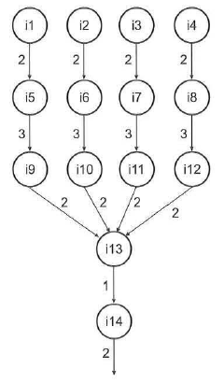
Reordenamiento de las instrucciones

Slide 13
Consideraciones
La suma en coma flotante no se inician en el primer ciclo sino en el tercero ya que es necesario tener en cuenta el retardo asociado a las instrucciones de carga, esto es, dos ciclos.
Las instrucciones de almacenamiento que deben esperar a que los resultados de las operaciones de suma en coma flotante estén disponibles.
La dependencia WAR existente entre la lectura del registro R1 por las instrucciones de almacenamiento y su escritura por la instrucción SUBI se ha resuelto teniendo en cuenta el efecto que produce el decremento adelantado del índice.
Las cuatro instrucciones de almacenamiento se modifican para recoger el decremento adelantado del registro R1:
Como se decrementa por adelantado en 32, se suma un valor de 32 a los desplazamientos de los almacenamientos, 0, -8, -16 y -24, dando como resultado que el adelanto en la escritura de R1 provoque que los nuevos desplazamientos tengan que pasar a ser 32, 24, 16 y 8.

Slide 14
Rendimiento
El tamaño del código VLIW es mayor
Si la instrucción VLIW y cada operación escalar necesitan un tamaño de 12 y 4 bytes, respectivamente, el espacio de almacenamiento desaprovechado es, aproximadamente, del 50%.
Las instrucciones VLIW → 9 instrucciones*12 bytes = 108 bytes
Operaciones originales → 14 instrucciones*4 bytes = 56 bytes
Bucle original → 5 instrucciones*4 bytes = 20 bytes
Mejora es en el rendimiento.
Si el vector constase de 1000 elementos
Bucle original sin aplicar NADA 1000 veces:
1000 iteraciones*5 instrucciones = 5000 ciclos
En el mejor de los casos, supuesta una segmentación ideal y sin riesgos.
El cuerpo del bucle desenrollado cuatro veces :
250 iteraciones*14 instrucciones= 3500 ciclos.
El VLIW
250 iteraciones*9 instrucciones = 2250 ciclos

Slide 15
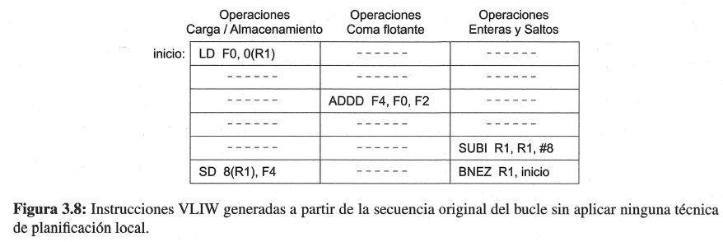
Comparación con la versión VLIW que se obtendría del bucle original sin recurrir a ninguna técnica de planificación local
6 * 12 (bytes/instrucción) = 72 bytes, de los cuales solo 20 bytes están ocupados con operaciones.
Velocidad de ejecución
Si el vector constase de 1000 elementos se tardaría en procesarlo 6000 ciclos de reloj frente a los 2250 ciclos obtenido tras aplicar desenrollamiento.

Slide 16
Reordenamiento de las instrucciones
Mejora el paralelismo
Mejora el rendimiento
El código ocupa mas

Slide 17
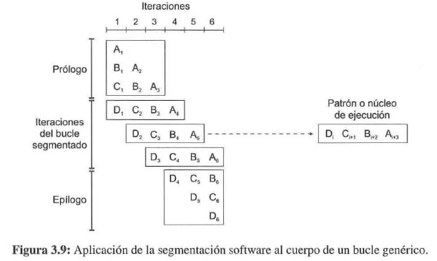
3.7 Segmentación software
Intenta aprovechar al máximo el paralelismo existente dentro del bucle
Consiste en producir un nuevo cuerpo del bucle compuesto por la intercalación de instrucciones correspondientes a diferentes iteraciones del bucle original (planificación policíclica)
Al reorganizar un bucle mediante segmentación software, siempre es necesario añadir unas instrucciones de arranque (el prólogo) antes del cuerpo del bucle y otras de terminación tras su finalización (el epílogo).
Instrucciones A, B, C y D → cada una un ciclo de reloj
Una dependencia RAW con la instrucción que la precede → D depende C, C depende B, B depende A.
Tras tres iteraciones del bucle original aparece un patrón de ejecución compuesto por instrucciones pertenecientes a cuatro iteraciones diferentes del bucle original y que ya no presentan dependencias RAW entre ellas.

Slide 18
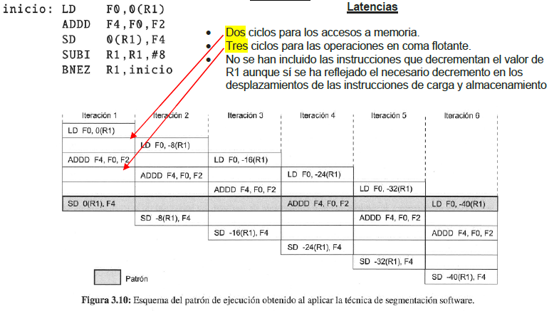
Ejemplo

Slide 19
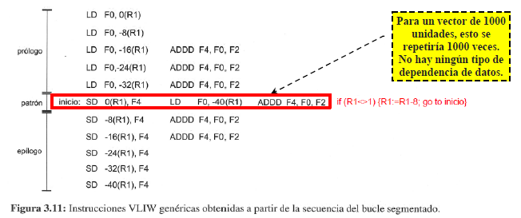
Si las instrucciones VLIW son de 16 bytes, el tamaño total del código es de (11 inst.*16 byt/inst).= 176 bytes.
Tiempo para procesar un vector de 1000 elementos:
La aproximación VLIW emplearía 1010 ciclos.
5 corresponderían al prólogo.
5 al epílogo.
1000 a las iteraciones del bucle.
Aunque el concepto en que se basa es sencillo, la segmentación software puede llegar a ser extremadamente complicada de aplicar hay instrucciones condicionales en el cuerpo del bucle que impiden la aparición de un patrón de comportamiento regular.

Slide 20
3.8 Planificación de Trazas (Trace Sheduling)
Es una técnica de planificación global
Traza
Camino de ejecución mas probable
Pasos
1.- Selección de la traza
Encontrar un conjunto de bloques básicos que conformen una secuencia de código sin bucle
Seleccionamos al que especulemos que será mas probable que se ejecute
Compilador utiliza un Grafos con pesos (ponderados)por distintos criterios perfiles de ejecución, estimaciones, planificación estática de saltos…
2.- Compactación de la traza

Slide 21
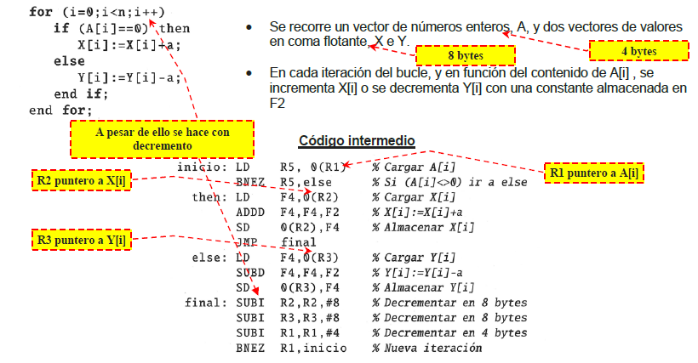
Código intermedio del bucle sin compactar

Slide 22
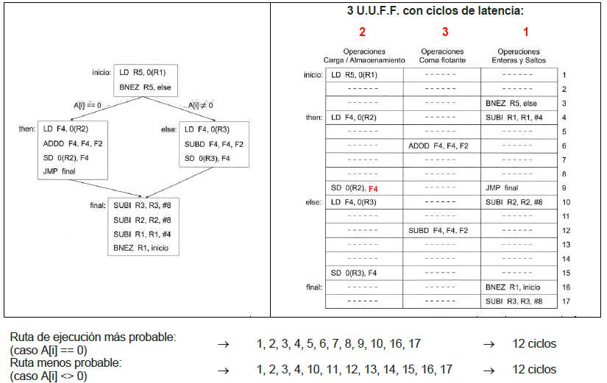

Slide 23
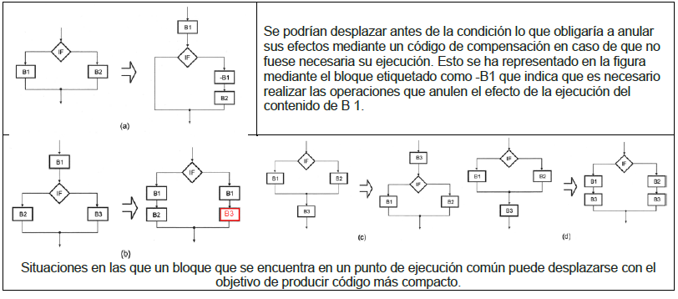
Posibles situaciones en las que plantea desplazamiento de operaciones

Slide 24
Consideraciones del compilador para desplazar operaciones dentro de una traza
Conocer cuál es la secuencia de ejecución más probable.
Conocer las dependencias de datos existentes para garantizar su mantenimiento.
La cantidad de código de compensación que es necesario añadir.
Saber si compensa el desplazamiento de operaciones dentro de la traza, midiéndose el coste tanto en ciclos de ejecución como en espacio de almacenamiento.

Slide 25
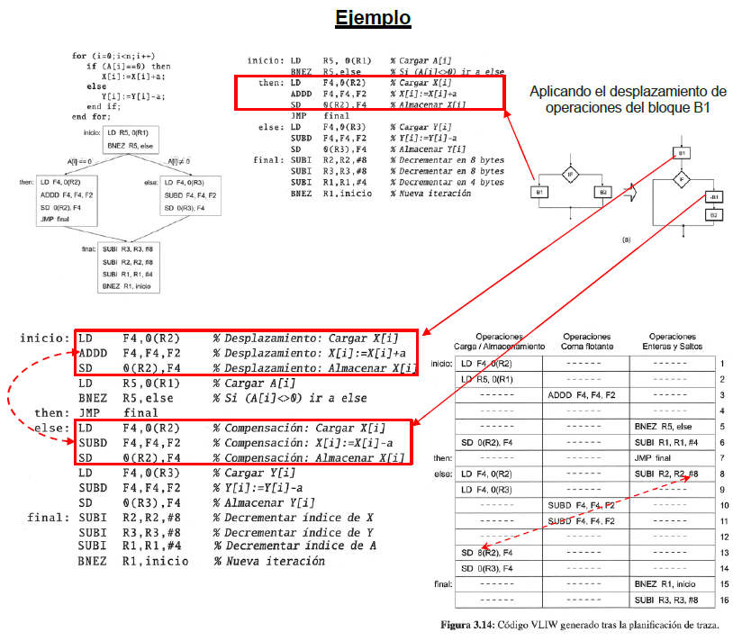

Slide 26
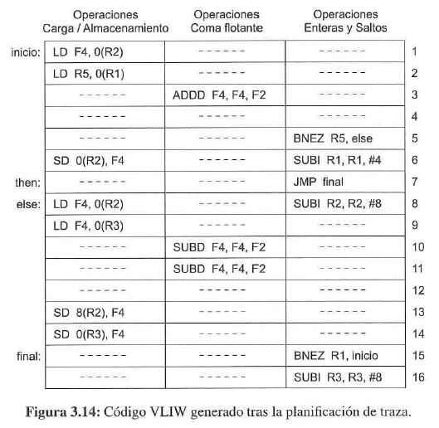
Ruta de ejecución más probable: 1, 2, 3, 4, 5, 6, 7, 8, 15, 16
10 ciclos decremento de 2 ciclos respecto a la no planificación
Ruta menos probable: 1, 2, 3, 4, 5, 6, 8, 9, 10, 11, 12, 13, 14, 15, 16
15 ciclos Incremento de 3 ciclos
Aunque la reducción no es muy elevada, el tiempo medio de ejecución del código planificado será mejor que el código original siempre que se cumpla la siguiente expresión:
[10 ciclos * p + 15 ciclos * (1 - p) < 12 ciclos * p + 12 ciclos * (1 - p)]
p es la probabilidad de que la rama (A[i] ==0) sea la ejecutada.
Uno de los problemas que presenta la planificación de trazas:
A mayor cantidad de operaciones desplazadas, mayor es la penalización en que se incurre cuando se realiza una predicción errónea.

Slide 27
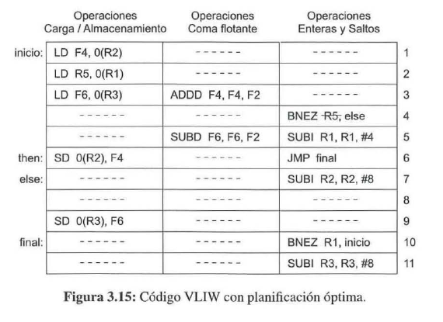

Slide 28
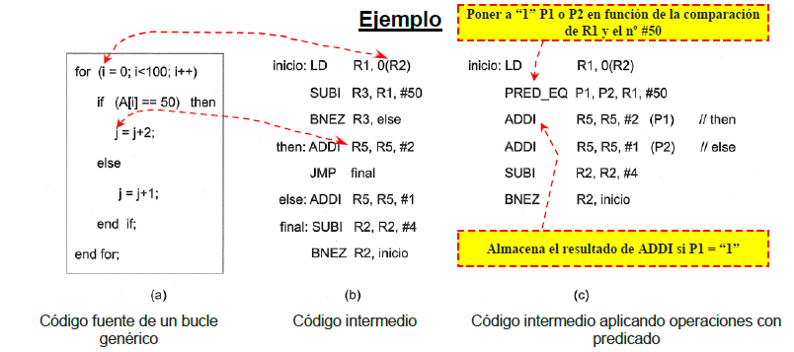
3.9 Operaciones con predicado
Operación con predicado es una instrucción en la que su resultado se almacena o se descarta en función de un operando que tiene asociado
Se implementa como un registro de un bit que se añade como un nuevo operando de lectura en cada una de las operaciones que conforman una instrucción VLIW
p = 1 → resultado de la operación se almacena
p = 0 → resultado de la operación se anula
Es efectiva si todas las rutas de una región tiene el mismo tamaño y la misma frecuencia de ejecución

Slide 29
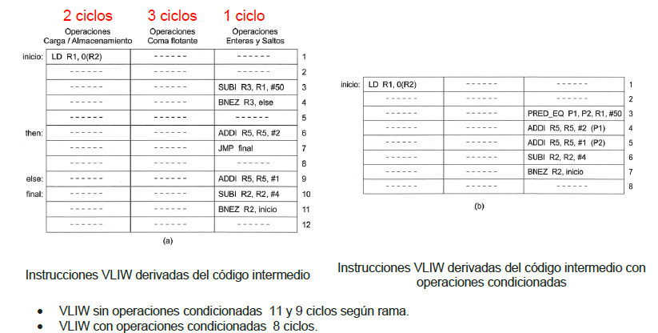

Slide 30
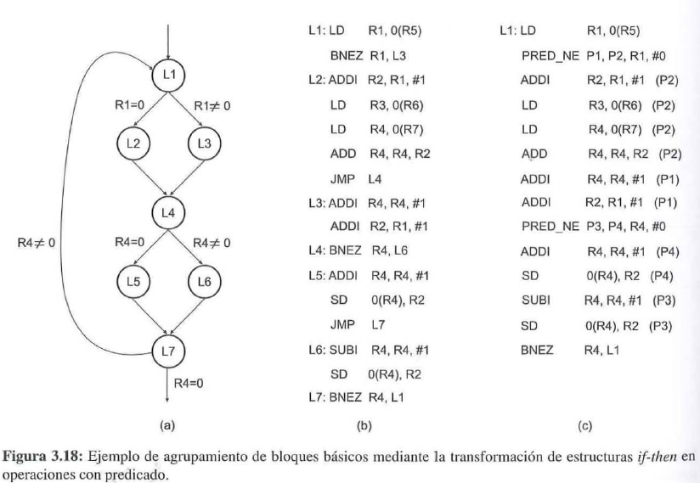

Slide 31
3.10 Tratamiento de Excepciones
Las técnicas vistas hasta ahora se basan en la predicción de los resultados de los saltos condicionales.
Habrá que establecer mecanismos para el tratamiento de las excepciones (interrupciones).
Centinelas
Es en fragmento de código que indica que la operación ejecutada de forma especulativa con la que está relacionado ha dejado de serlo.
El compilador marca las operaciones especulativas con un a etiqueta y en lugar del programa en el que estaba el código especulado que ha sido desplazado, sitúa un centinela vinculado a esa etiqueta
Esta estrategia se implementa mediante una especie de buffer de terminación en el que las instrucciones se retiran cuando les corresponde salvo las marcadas como especulativas, que se retirarán cuando lo señale la ejecución del centinela que tienen asociado

Slide 32
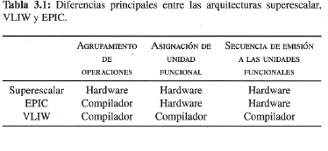
3.11 El enfoque EPIC
Problemas del VLIW
Los repertorios de instrucciones VLIW no son compatibles entre diferentes implementaciones.
La planificación estática de las instrucciones de carga por parte del compilador resulte muy complicada.
La importancia de disponer de un compilador que garantice una planificación óptima del código de forma que se maximice el rendimiento del computador y se minimice el tamaño del código.
EPIC (Explicitly Parallel Instruction Computing)
El objetivo de EPIC es retener la planificación estática del código pero mejorarla con características arquitectónicas que permitan hacer frente dinámicamente a diferentes situaciones, tales como retardos en las cargas o unidades funcionales nuevas o con diferentes latencias.
Es el compilador el que determina al agrupamiento de instrucciones pero, a la vez, comunica de forma explícita en el propio código cómo se ha realizado el agrupamiento.

Slide 33
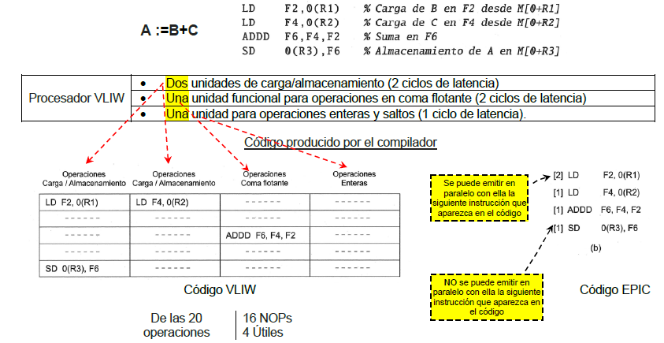
Características arquitectónicas más destacadas del estilo EPIC
Planificación estática con paralelismo explícito.
Operaciones con predicado.
Descomposición o factorización de las instrucciones de salto condicional.
Especulación de control.
Especulación de datos.
Control de la jerarquía de memoria.

Slide 34
3.12 Procesadores vectoriales
Arquitectura que permite la manipulación de vectores
Operadores fuente y destino son vectores
Operaciones para manejar vectores
Unidades funcionales para operar con vectores
Cálculo científico
Gran volumen de datos
Compilador encargado de detectar y extraer el paralelismo
Una operación con vectores
En un ordenador escalar sería un bucle, en un ordenador vectorial una única instrucción

Slide 35
3.13 Arquitectura vectorial básica
Basados en arquitectura carga-almacenamiento
Todos los operandos ubicados en los registros vectoriales
Unidad de procesamiento escalar y unidad de procesamiento vectorial
El código objeto de un programa vectorizado se compone de una combinación de instrucciones escalares e instrucciones vectoriales
MVL Maximum Vector Length - Máxima longitud del vector
Número de elementos por registro
Las unidades funcionales vectoriales están segmentadas y pueden iniciar una operación en cada ciclo de reloj.
Son necesarios mecanismos hardware que detecten los riesgos estructurales y los riesgos de datos que pueden aparecer entre las instrucciones vectoriales y escalares

Slide 36
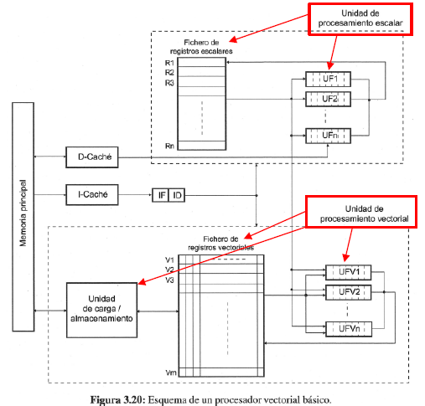
Esquema de un procesador vectorial básico
Características del fichero de registros vectoriales
El número de registros vectoriales.
64 ÷ 256
El número de elementos por registro.
MVL (Maximum Vector Length- Máxima Longitud del Vector).
8 ÷ 256
El tamaño en bytes de cada elemento.
8 bytes

Slide 37
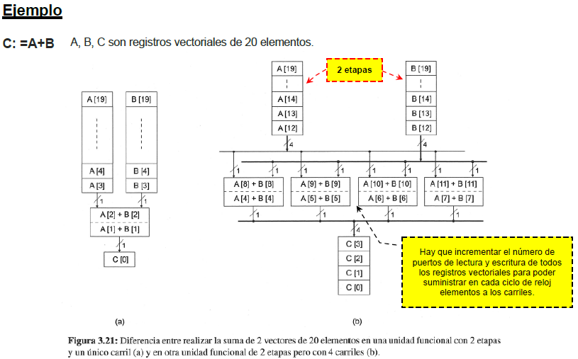
Unidades funcionales con varios carriles (lanes)
Las unidades funcionales vectoriales de algunos procesadores pueden estar internamente organizadas en varios lanes o carriles con el objeto de aumentar el número de operaciones que pueden procesar en paralelo por ciclo de reloj.
Una unidad funcional con n carriles implica que
Internamente, el hardware necesario para realizar la operación se ha replicado n veces de forma que el número de ciclos que se emplea en procesar un vector se reduce por un factor de n.
Hay que incrementar el número de puertos de lectura y escritura de todos los registros vectoriales para poder suministrar en cada ciclo de reloj elementos a los carriles

Slide 38
Unidades de cuatro carriles o lanes

Slide 39
Características procesadores vectoriales

Slide 40
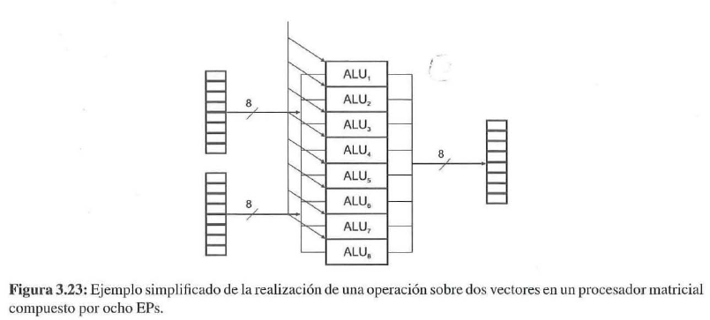
Procesadores Matriciales
Se engloban dentro de la categoría SIMD (Single Instruction -Multiple Data).
Cuenta con una unidad de procesamiento vectorial, una unidad escalar y una unidad de control que discrimina según el tipo de instrucción.
La principal diferencia con el vectorial
La unidad vectorial se compone de:
n elementos de procesamiento EP, constituidos por unidades aritmético-lógicas de propósito general,
Un conjunto de registros REP, y
Una memoria local MEP
El procesador matricial con n elementos de procesamiento puede procesar de forma simultánea en el mismo ciclo de reloj un vector de n elementos
Hoy no se fabrican

Slide 41
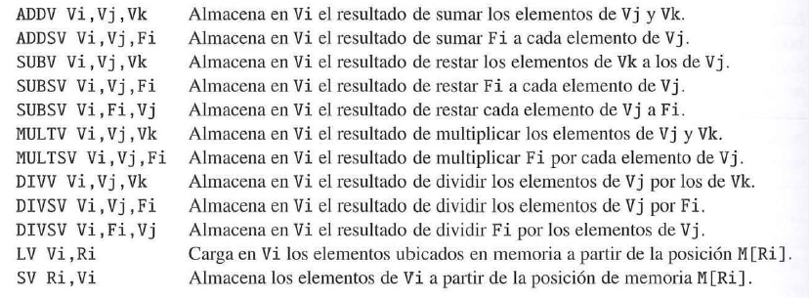
3.14 Repertorio de instrucciones vectoriales
Similar al de las operaciones escalares
Existen instrucciones para realizar operaciones escalares y vectoriales

Slide 42
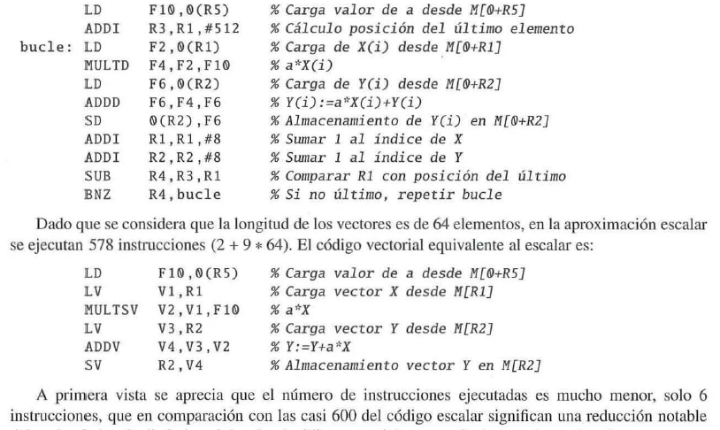
Ejemplo del bucle DAXPY (Double Precision A Times X Plus Y)
Y(i) = a*X(i) + Y(i) con vectores de 64 elementos de 8 bytes
Aproximación escalar
Se considera que la longitud de los vectores es de 64 elementos, se ejecutan 578 instrucciones (2 + 9 * 64).

Slide 43
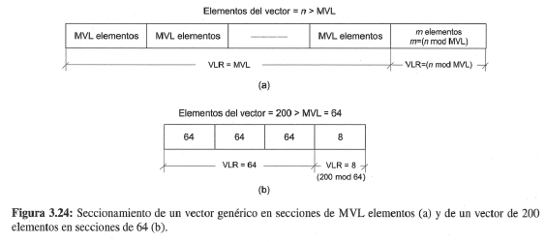
VRL (Vector Length register ) Registro de longitud vectorial
CUESTIONES
1 ¿Cómo proceder cuando la longitud del vector es diferente al número de elementos de un registro vectorial?
2 ¿Qué sucede cuando los elementos del vector se almacenan de forma uniforme pero no consecutiva en memoria?
3 ¿Cómo se vectoriza el cuerpo de un bucle que contiene instrucciones ejecutadas condicionalmente?
1 Cuando el tamaño del vector es distinto al numero de registros vectoriales (MVL), se almacena en el registro VRL la longitud del vector.
Con el VRL que controla la longitud de cualquier operación vectorial
Empleamos la Técnica de Strip mining
Troceado del vector, cuando el tamaño del vector (VRL) es mayor que el valor del MVL (máxima longitud del vector)
Si el tamaño del vector es de 11 elementos, en la primera iteración se procesan (n mod MVL) elementos y en las siguientes ya se procesan secciones de longitud MVL

Slide 44
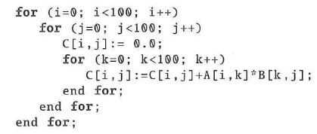
2.- El problema de ubicar en memoria los elementos de un vector de forma no consecutiva
Surge cuando hay que almacenar estructuras de datos que presentan dimensiones superiores a la unidad, tal y como sucede, por ejemplo, con los arrays bidimensionales.
Un ejemplo de esta problemática aparece al multiplicar dos matrices de 100x100 almacenadas en los arrays A y B:
SOLUCIÓN:
Instrucciones especiales with stride (con distancia de separación)

Slide 45
3. Vectorizar bucles en cuyo cuerpo hay instrucciones ejecutadas condicionalmente.
Dependiendo de la condición, ciertos elementos de un vector no tengan que ser manipulados.
Solución
Una máscara de MVL bits de longitud almacenada en el registro especial VM.
VM (Vector Mask)
El valor del bit que ocupa la posición i en la máscara determina si se realizarán (bit a 1) o no (bit a 0). →
Instrucciones especiales

Slide 46
3.15 Medidas del rendimiento de un fragmento de código vectorial
Factores que afectan al tiempo de ejecución Tn
Latencia en producir el primer resultado o tiempo de arranque
Número de elementos a procesar por unidad funcional
Tiempo que se tarda en procesar cada datos
Tiempo de arranque
Es el tiempo que transcurre desde que se solicita el primer bloque de datos del vector hasta que se dispone del mismo para ser tratado por la unidad funcional.
Tiempo en disponer el primer resultado
Será igual al número de etapas
Tiempo elemento
El tiempo que se tarda en completar cada uno de los restantes n elementos (Unidad segmentada→1 ciclo).

Slide 47
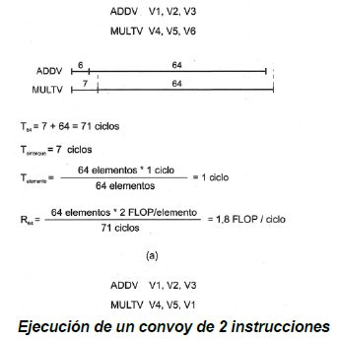
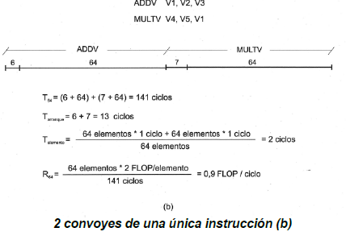
Situaciones
Si no hay riesgos estructurales ni dependencias verdaderas
Planificación por convoy o paquetes
Convoy o paquete
Conjunto de instrucciones sin dependencias reales ni riesgos estructurales que pueden planificarse juntas
Si hay riesgos o interdependencias
Esperar a que los operandos estén disponibles.
Otra medida de rendimiento Rn= número de operaciones de coma flotante (FLOP) por ciclo de reloj
Sin dependencia
Con dependencia

Slide 48
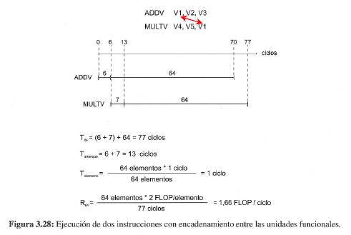
Encadenamiento de resultados entre unidades funcionales (chaining)
Permite a una unidad funcional empezar a operar tan pronto como los resultados de la unidad funcional de que depende estén disponible (pasado el tiempo de arranque)
Aunque dos operaciones sean dependientes, el encadenamiento permite que se realicen en paralelo sobre elementos diferentes de un vector (los que ya han sido procesados) y formen parte del mismo convoy
Con encadenamiento
Con dependendencia

Slide 49
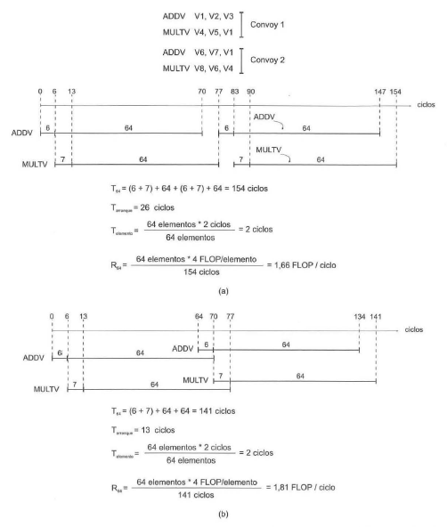
Solapamiento
Sin solapamiento: hasta que no termina un convoy no puede empezar otro
Ejecución solapada de varios convoy

Slide 50
3.16 La unidad funcional de carga/almacenamiento vectorial
El elemento hardware más crítico en un procesador vectorial para poder alcanzar un rendimiento óptimo es la unidad de carga/almacenamiento.
Debe ser capaz de poder intercambiar datos con los registros vectoriales de forma sostenida y a una velocidad igual o superior a la que las unidades funcionales aritméticas consumen o producen nuevos elementos (Telemento)
Solución
Organizando físicamente la memoria en varios bancos o módulos y distribuyendo el espacio de direccionamiento de forma uniforme entre todos ellos.
Ta= Tiempo de arranque
Tiempo que transcurre desde que se solicita el primer elemento del vector al sistema de memoria hasta que está disponible en el puerto de lectura del banco, para su posterior transferencia
Operación de carga de un registro vectorial
Primero se solicita (Ta = tiempo de arranque) y después se almacenan los datos
El tiempo por elemento se considera como el número de ciclos que se consumen en transferir el dato ya disponible en el banco de memoria al registro vectorial (por lo general, inferior a un ciclo pero se iguala a uno para equipararlo al T elemento de las unidades funcionales).
Operación de escritura en memoria (Almacenamiento):
1 Transfiere los elementos del vector a los puertos de escritura de los bancos de memoria
2 Tiempo que tarda en escribir el último elemento del vector en el banco de memoria
El tiempo por elemento se considera como el tiempo que se emplea en transferir un elemento desde un registro vectorial al puerto de escritura del banco de memoria.
El tiempo de arranque se puede ver como el tiempo que emplea el banco en escribir el último elemento del vector en una posición del banco de memoria.

Slide 51
La lectura de los n elementos de que consta un vector supondría un coste de n * T_{a} ciclos, lo que es totalmente inadmisible.
Para poder ocultar toda esta latencia es fundamental dimensionar correctamente el número de bancos de memoria de forma que solo se vea el tiempo de acceso correspondiente al primer elemento del vector y que los tiempos de acceso de los demás elementos queden ocultos.
Esto se consigue distribuyendo los n elementos de un vector entre m bancos de memoria para que se solapen.
Un dimensionamiento correcto → m ≥ Ta (Ta en ciclos de reloj)
Existen dos formas de realizar el solapamiento de las latencias de acceso a los n datos de un vector:
De forma síncrona y
De forma asíncrona

Slide 52
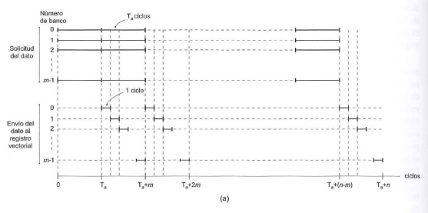
Acceso síncrono
Solicita simultáneamente un dato a los m bancos cada Ta ciclos
Cada Ta ciclos se realizan dos acciones
1 Efectuar una nueva petición simultáneas a los todos los bancos para extraer los m elementos siguientes del vector
2 Se comienza a transferir ciclo a ciclo los m elementos obtenidos en la fase anterior

Slide 53
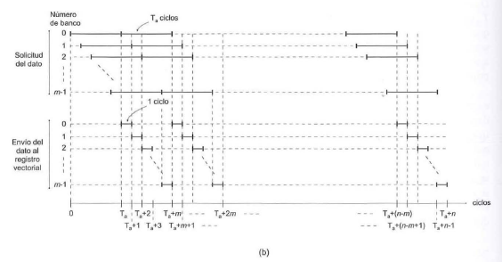
Acceso asíncrono
Solicitar los elementos de que costa el vector a cada uno de los m bancos de forma periódica con periodos de Ta con un desfase entre bancos consecutivos de Telemento ciclo
De esta forma; comenzando en el ciclo 0 y cada Ta ciclos el banco 0 solicita un dato, en el ciclo 1 y cada Ta ciclos el banco 1 solicita un nuevo dato, y así sucesivamente hasta el banco m-1.
En el momento en que un banco tiene el dato disponible realiza dos acciones:
1. Efectúa la nueva solicitud de dato.
2. Transfiere el dato ya disponible al registro vectorial

Slide 54
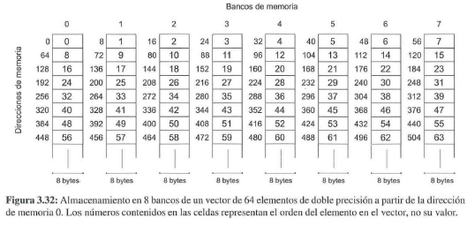
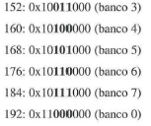
Almacenamiento
Para que todo funcione correctamente las palabras que componen un vector deben estar distribuidas correctamente entre los bancos de memoria
La distribución de los elementos de un vector en los bancos de memoria, se realiza de forma consecutiva y cíclica a partir de una posición de memoria inicial que es múltiplo del ancho de palabras en bytes
Cuando se va a leer un vector de memoria, se analiza la posición de memoria del primer elemento para así conocer el número del banco en que se encuentra, tras lo que se inicia la lectura de todo el vector
Dada una dirección de memoria, el banco de memoria en que se encuentra está determinado por los bits de orden inferior de la dirección de memoria

Slide 55
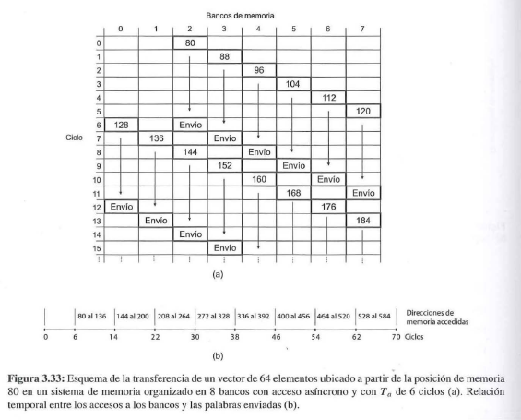
Comienzo no en banco cero
En los ejemplos anteriores el primer elemento de un vector se ubicaba en el banco O, el segundo elemento en el banco 1 y así sucesivamente, lo habitual es que el primer elemento del vector se ubique en cualquier otro banco
Comenzando en la dirección 80 con Ta de 6 ciclos
80 =0x01010000, el banco 2

Slide 56
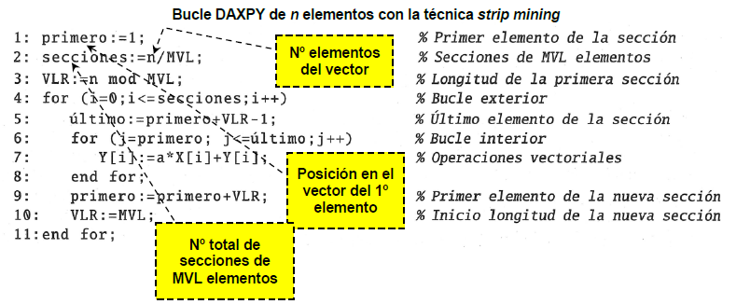
3.17 Medidas del rendimiento de un bucle vectorizado
Pseudo-código muestra las operaciones que son necesarias para vectorizar el bucle DAXPY de n elementos con la técnica strip mining:
Strip mining = troceado del vector
VLR (vector Length Register)
MVL (maximun Vector Length)

Slide 57
Componentes de los costes de ejecución de instrucciones vectoriales y escalares

Slide 58
Ejemplo
Análisis del rendimiento de un procesador vectorial al ejecutar el código obtenido de vectorizar el conocido bucle DAXPY para vectores de 11 elementos.

Slide 59
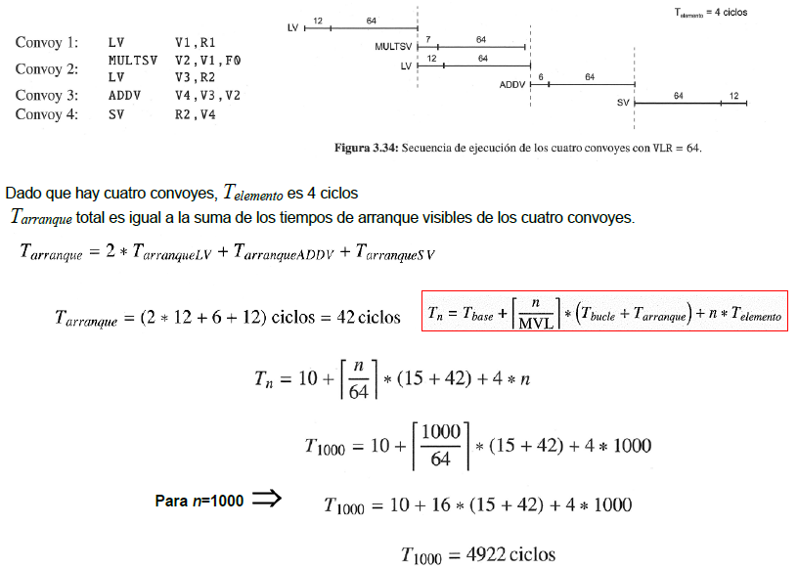
Caso 1: sin encadenamiento de resultados entre unidades

Slide 60
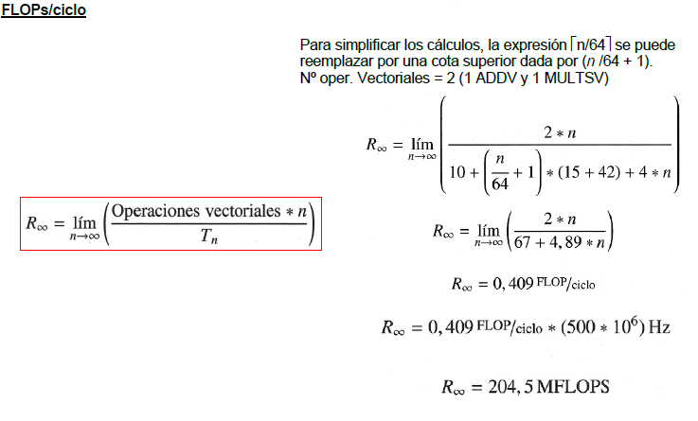

Slide 61
Caso 2: Con encadenamiento de resultados entre unidades

Slide 62
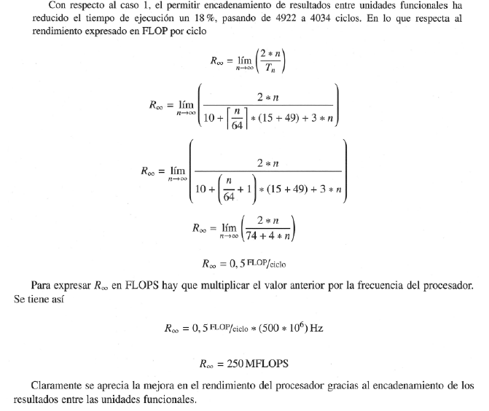

Slide 63
Caso 3: Con encadenamiento y dos unidades de carga/almacenamiento

Slide 64
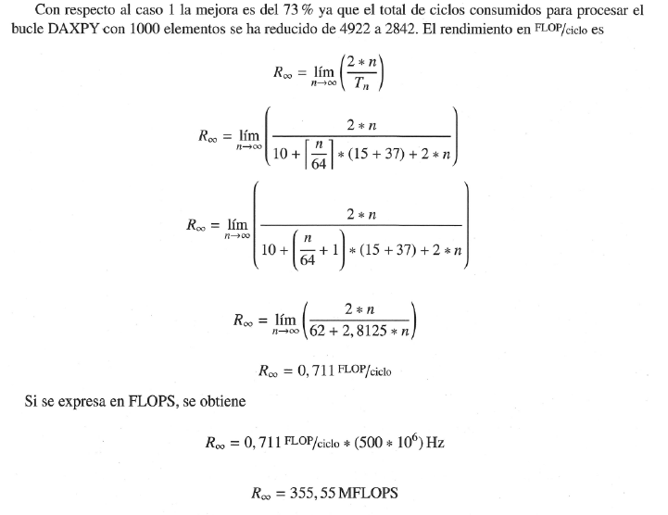

Slide 65
Caso 4: Con encadenamiento, dos unidades de carga/almacenamiento y solapamiento entre convoyes dentro de la misma iteración

